Slide 1
رياضيات الصّف السّادس الابتدائي – الجزء الأول
(3 – 6): ضرب الكسور العشرية في أعداد كلية
(صفحة 91)

Slide 2
هدف الدّرس:
ضرب كسر عشري في عدد كلي.

Slide 3
تمهيد
تشبه عملية ضرب كسر عشري في عدد كلي عملية ضرب عددين كُليين تمامًا، والفرق الوحيد هو تحديد موقع الفاصلة العشرية.
نستعمل التقدير لوضع الفاصلة العشرية في موقعها الصّحيح في ناتج الضّرب. ويمكن أيضًا استعمال طريقة عدّ المنازل العشرية.
إذا لم يوجد عدد كافٍ من المنازل العشرية في ناتج الضرب، نُضيف أصفارًا إلى يسار ناتج الضّرب.

Slide 4
مثال: أوجد ناتج: 2,51 × 4
نضرب العدد الكلي في كل رقم من أرقام الكسر العشري من اليمين إلى اليسار.
+
 | 2 | , | 5 | 1
 |  |  |  | 4 | ×
8
منزلتان عشريتان
10
0
,
2
4
نضع الفاصلة في ناتج الضّرب بعد منزلتين من اليمين

Slide 5
مثال: أوجد ناتج: 14,2 × 6
نضرب العدد الكلي في كل رقم من أرقام الكسر العشري من اليمين إلى اليسار.
 | 1 | 4 | , | 2
 |  |  |  | 6 | ×
منزلة عشرية واحدة
1
,
8
2
2
5
نضع الفاصلة في ناتج الضّرب بعد منزلة واحدة من اليمين

Slide 6
مثال: أوجد ناتج: 9 × 0,83
نضرب العدد الكلي في كل رقم من أرقام الكسر العشري من اليمين إلى اليسار.
 | 0 | , | 8 | 3
 |  |  |  | 9 | ×
منزلتان عشريتان
7
,
7
4
7
2
نضع الفاصلة في ناتج الضّرب بعد منزلتين من اليمين.

Slide 7
3
الزمن: 3 دقائق
تدريب: أوجد ناتج الضّرب فيما يأتي:
7 × 2,04
11,4 × 8
3,4 × 5
14,28
91,2
17

Slide 8
مثال: أوجد ناتج: 2 × 0,018
نضرب العدد الكلي في كل رقم من أرقام الكسر العشري من اليمين إلى اليسار.
0 | , | 0 | 1 | 8
 |  |  |  | 2 | ×
3 منازل عشرية
0
0
,
3
6
1
نضع الفاصلة في ناتج الضّرب بعد 3 منازل من اليمين

Slide 9
مثال: أوجد ناتج: 1,27 × 12
نضرب كل رقم من أرقام العدد الكلي في كل رقم من أرقام الكسر العشري من اليمين إلى اليسار.
 | 1 | , | 2 | 7
 |  |  | 1 | 2 | ×
منزلتان عشرياتان
2
1
4
5
1
2
7
0
+
نضع الفاصلة في ناتج الضّرب بعد منزلتين من اليمين.
1
5
,
2
4
1

Slide 10
3
الزمن: 3 دقائق
تدريب: أوجد ناتج الضّرب فيما يأتي:
21 × 7,43
13 × 5,06
18,9 × 14
156,03
65,78
264,6

Slide 11
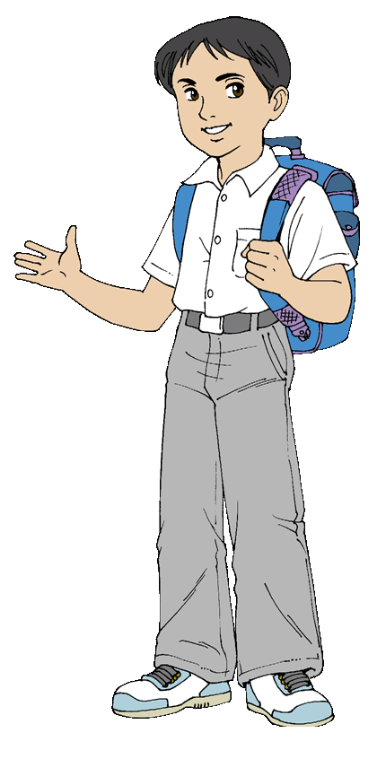
عند ضرب كسر عشري بالعدد ( 10، 100، 1000) نُحرّك الفاصلة العشرية إلى اليمين بمقدار عدد أصفار العدد.
× 10
× 100
× 1000

Slide 12
مثال: أوجد ناتج الضّرب فيما يأتي:
_ _ _ _ _ _ _ _ _ _ | 5,73 × 10 = | 1)
_ _ _ _ _ _ _ _ _ _ | 2,391 × 100 = | 2)
_ _ _ _ _ _ _ _ _ _ | 0,00254 × 1000 = | 3)
,
3 7 5
له صفر واحد، لذا نُحرّك الفاصلة العشرية منزلة واحدة لليمين
,
1 9 3 2
له صِفران، لذا نُحرّك الفاصلة العشرية منزلتين لليمين
,
0 0 0
4 5 2
يمكن حذف هذه الأصفار
له 3 أصفار، لذا نُحرّك الفاصلة العشرية 3 منازل لليمين

Slide 13
مثال: أوجد ناتج الضّرب فيما يأتي:
_ _ _ _ _ _ _ _ _ _ | 4,6 × 100 = | 1)
_ _ _ _ _ _ _ _ _ _ | 1,3 × 1000 = | 2)
,
0 6 4
0
نُحرّك الفاصلة العشرية منزلتين لليمين
منزلة واحدة يمين الفاصلة العشرية، لذا نضيف صفرًا
,
0 0 3 1
0
0
منزلة واحدة يمين الفاصلة العشرية، لذا نضيف صفرين
نُحرّك الفاصلة العشرية 3 منازل لليمين

Slide 14
1
الزمن: دقيقة
تدريب: أوجد ناتج الضّرب فيما يأتي:
_ _ _ _ _ _ _ _ _ _ | 5,13 × 10 = | 1)
_ _ _ _ _ _ _ _ _ _ | 8,4 × 100 = | 2)
_ _ _ _ _ _ _ _ _ _ | 4,016 × 1000 = | 3)
51,3
840
4016

Slide 15
لمزيد من التدرب يُمكنك الرجوع إلى
كتاب الرياضيات للصف السادس الابتدائي – الجزء الأول
صفحة 93

Slide 16
انتهى الدّرس

